Slide 1

P A T R I O T I S M O
HONOR LEALTAD VALENTÍA INTEGRIDAD DEBER
ANIVERSARIO 208° ESCUELA NAVAL
PRESENTACION SR. DIRECTOR

Slide 2
P A T R I O T I S M O
HONOR LEALTAD VALENTÍA INTEGRIDAD DEBER
OBJETIVO GENERAL
Honrar el aniversario de la Escuela Naval con distintas actividades buscando estrechar los lazos entre los cadetes, promoviendo la buena convivencia y fortaleciendo las relaciones militares dentro demuestra institución.

Slide 3
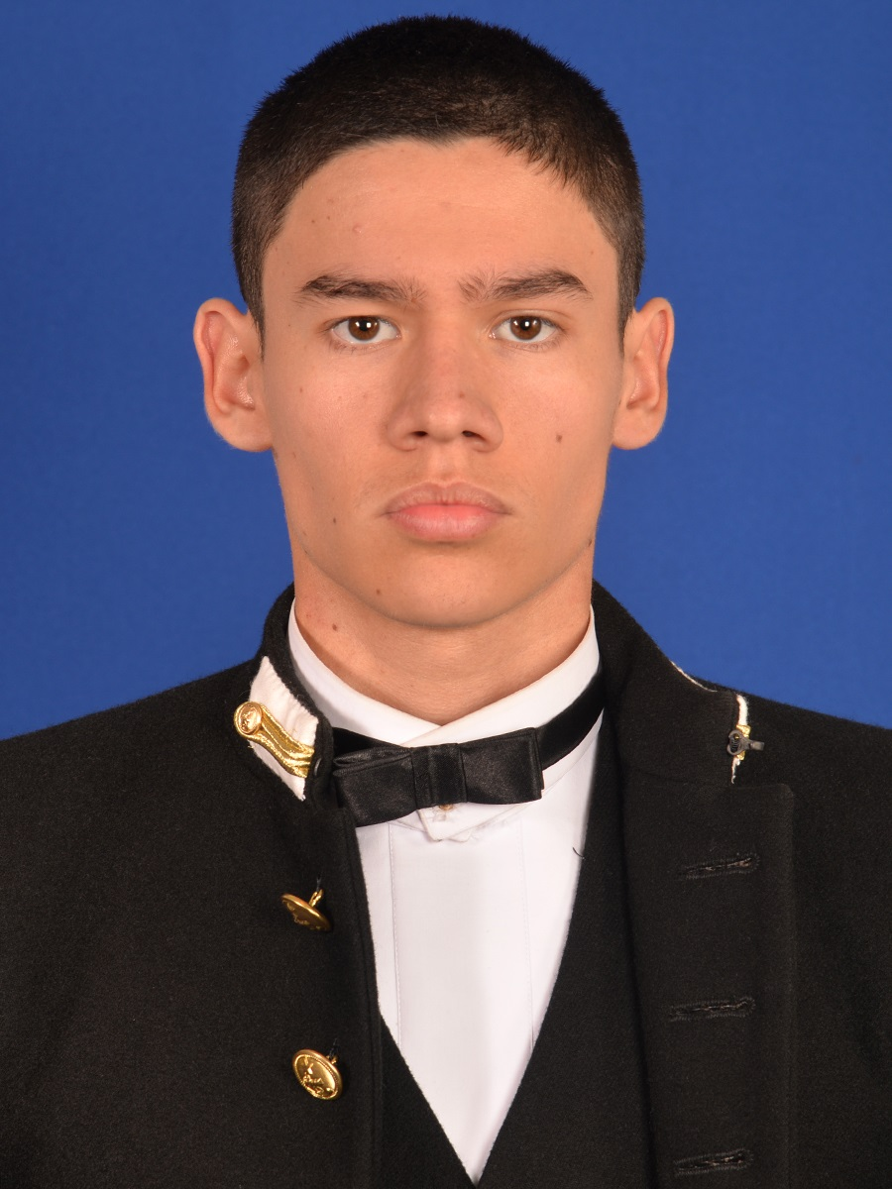
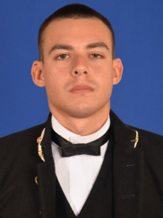
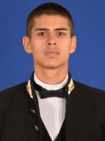
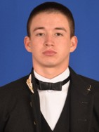
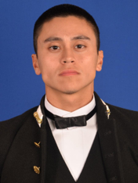
P A T R I O T I S M O
HONOR LEALTAD VALENTÍA INTEGRIDAD DEBER
ORGANIGRAMA
COORDINADOR GENERAL
Cadete Sánchez
COORDINADOR
Cadete Urquiza
ENCARGADO TRAMOYAS
Cadete Castro
ENCARGADO FIESTA
Cadete Middleton
PRESUPUESTOS
Cadete AB Figueroa

Slide 4
P A T R I O T I S M O
HONOR LEALTAD VALENTÍA INTEGRIDAD DEBER
TEMARIO
Tramoyas
Actividades Semanales
Fiesta Aniversario y Rancho Camaradería
Propuestas Generales

Slide 5
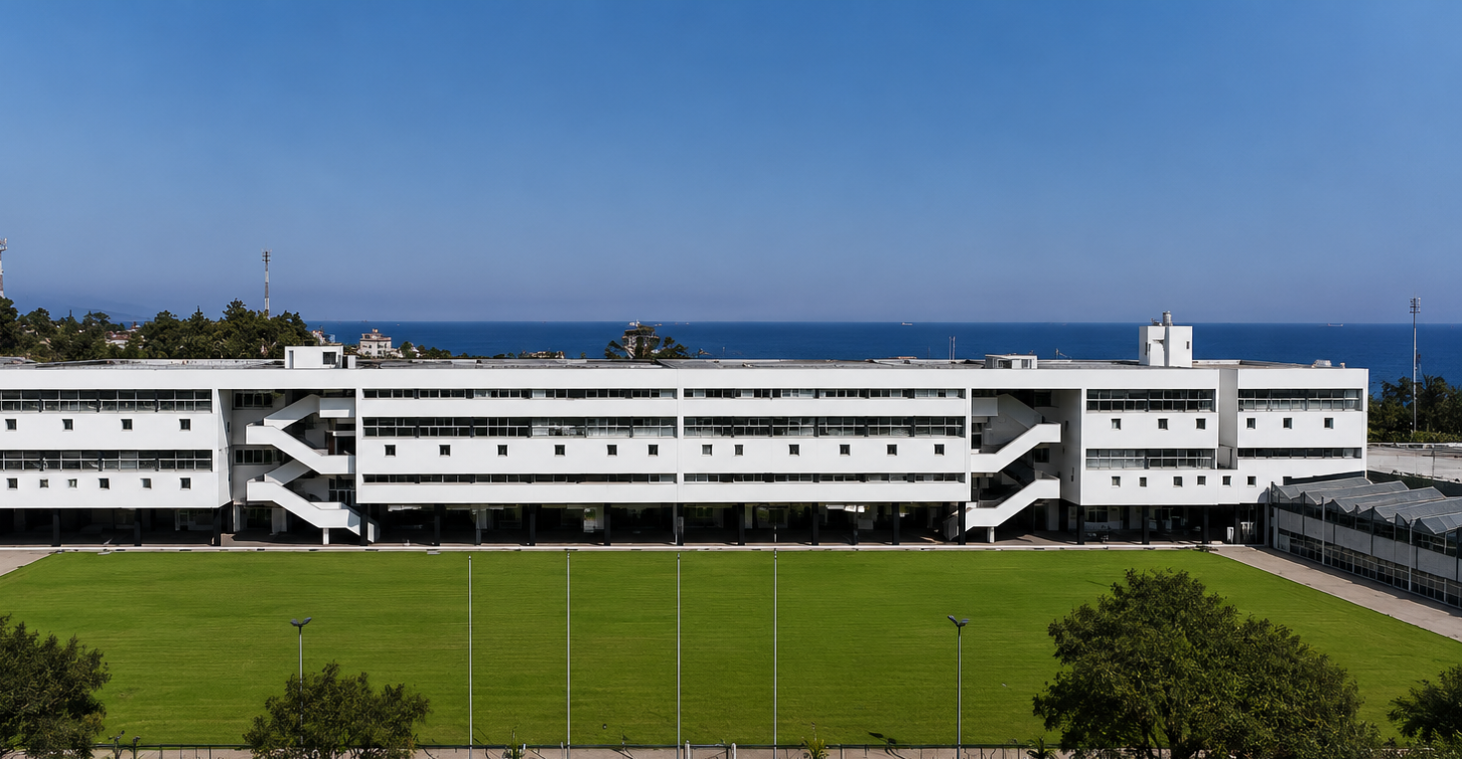
P A T R I O T I S M O
HONOR LEALTAD VALENTÍA INTEGRIDAD DEBER
Tramoyas
Listado y distribución
Entrada
Plantas vs Zombies
GTA V
Resident Evil
Cuphead
Batman
Kirby
Mario Bros
Comedor
Bar
A
B
C
D
E
F
G
I
H
J
Presupuesto: $7.750.000

Slide 6
P A T R I O T I S M O
HONOR LEALTAD VALENTÍA INTEGRIDAD DEBER
TEMÁTICAS Y JEFES DE TRAMOYA
Resident Evil
Cadete Guerrero
GTA V
Cadete Zárate
Kirby
Cadete Torrealba
Plants vs Zombies
Cadete AB Rivas
Batman Arkham
Cadete Montecino
Cuphead
Cadete Torres

Slide 7
P A T R I O T I S M O
HONOR LEALTAD VALENTÍA INTEGRIDAD DEBER
TEMÁTICAS Y JEFES DE TRAMOYA
Entrada
(Aracade)
Cadete Hidalgo
Bar
(Red Dead Redemption)
Cadete Illanes
Comedor
(Mix Videojuegos)
Cadete Roca

Slide 8
P A T R I O T I S M O
HONOR LEALTAD VALENTÍA INTEGRIDAD DEBER
TEMARIO
Tramoyas
Actividades Semanales
Fiesta Aniversario y Rancho Camaradería
Propuestas Generales

Slide 9
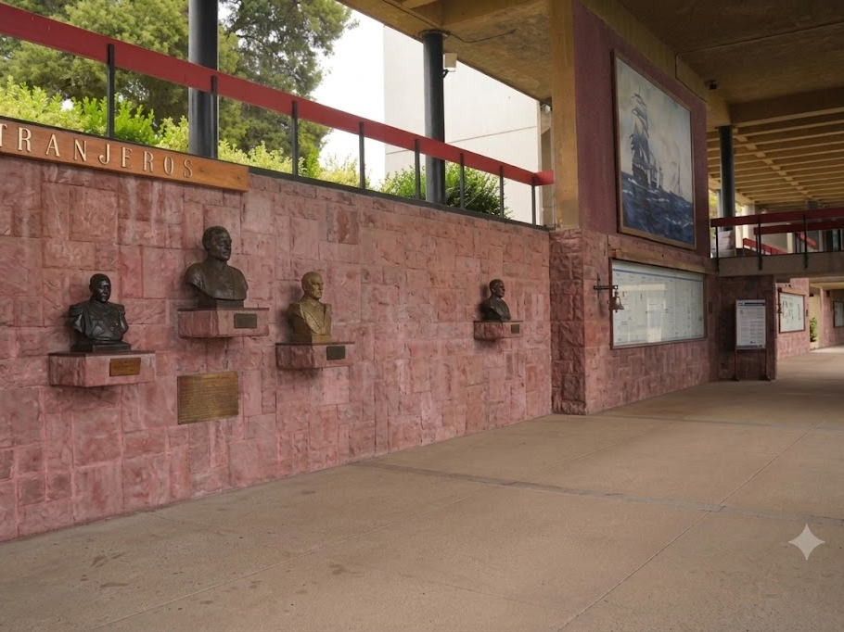
P A T R I O T I S M O
HONOR LEALTAD VALENTÍA INTEGRIDAD DEBER
29 Y 30 DE JULIO
Organización tramoyas
MIÉRCOLES 29 Y JUEVES 30 DE JULIO
Responsables:
Cadete Sánchez y Cadete Castro
Actividades:
Organización de tramoyas y entrega de materiales
HORARIO
20:00 – 20:30 Tramoya y entrega de materiales

Slide 10
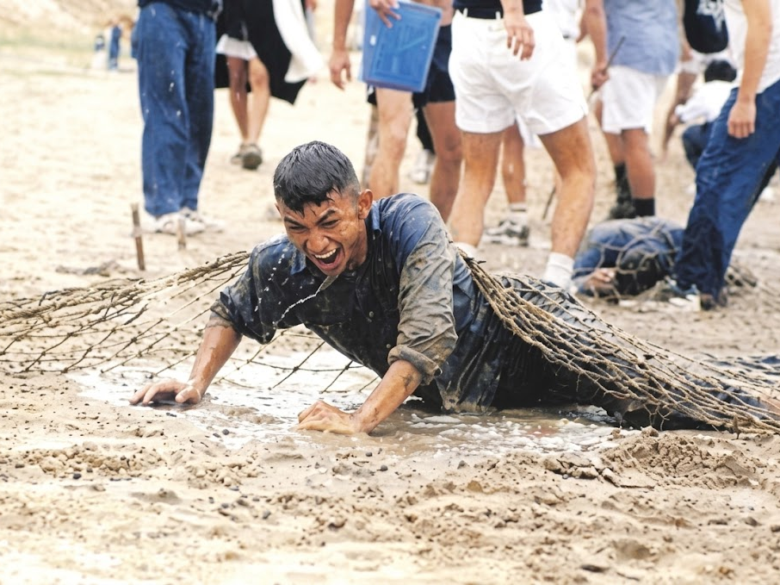
P A T R I O T I S M O
HONOR LEALTAD VALENTÍA INTEGRIDAD DEBER
2 DE AGOSTO
Recogida general e iniciación
DOMINGO 2 DE AGOSTO
Responsables:
Cadete IM Widow
Actividades:
Recogida general, iniciación y cambio de animadores
HORARIO
18:00 Recogida para tercer año
21:30 Recogida general
22:00 Iniciación
PRESUPUESTO ACTIVIDADES
$200.000

Slide 11
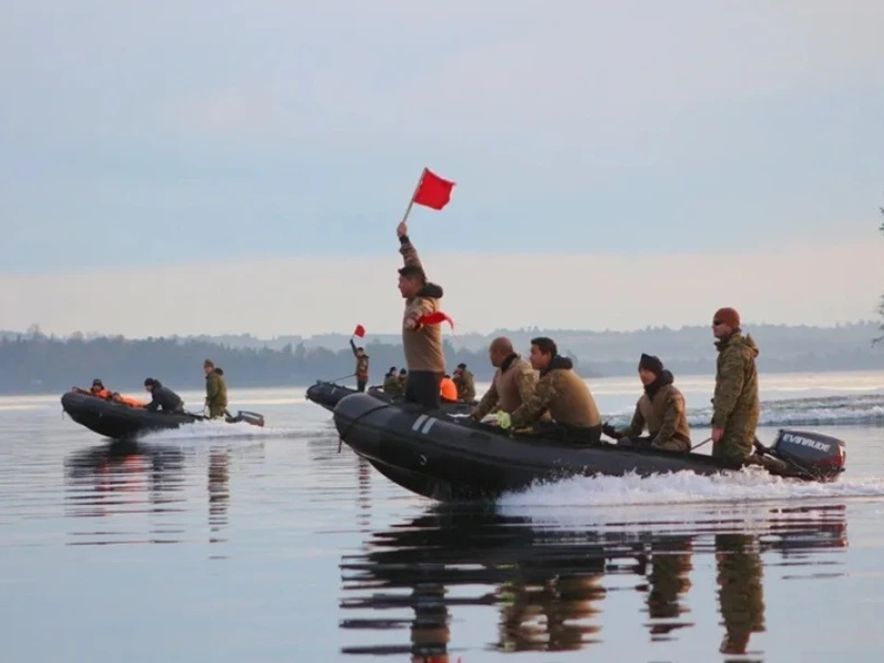
P A T R I O T I S M O
HONOR LEALTAD VALENTÍA INTEGRIDAD DEBER
3 DE AGOSTO
Tramoyas y combate naval
LUNES 3 DE AGOSTO
Responsables:
Cadete Bugueño
Actividades:
Combate Naval (HABIVALP) y trinca de equipo para ceremonia de aniversario
HORARIO
08:00 – 11:00 Tramoyas
11:00 – 13:00 Combate Naval
14:45 – 22:30 Tramoyas / Trinca de equipo
PRESUPUESTO ACTIVIDADES
$90.000

Slide 12
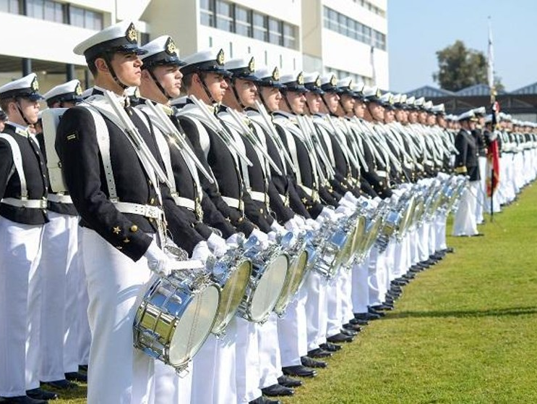
P A T R I O T I S M O
HONOR LEALTAD VALENTÍA INTEGRIDAD DEBER
4 DE AGOSTO
Ceremonia 208° Aniversario y franco
MARTES 4 DE AGOSTO
Responsables:
ESNAVAL
Actividades:
Ceremonia de aniversario y franco general
HORARIO
08:00 – 10:30 Ceremonia 208° Aniversario
12:30 Franco General
22:30 Recogida General

Slide 13
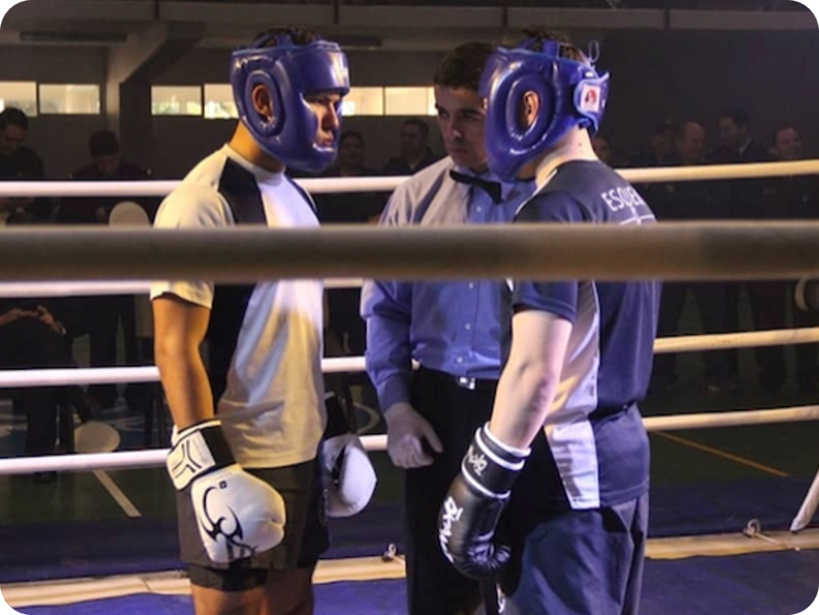
P A T R I O T I S M O
HONOR LEALTAD VALENTÍA INTEGRIDAD DEBER
5 DE AGOSTO
Tramoyas, boxeo y calducho
MIÉRCOLES 5 DE AGOSTO
Responsables:
Cadete Pacheco
Actividades:
Peleas de boxeo (Complejo deportivo ESNAVAL)
HORARIO
08:00 – 10:30 Tramoyas
10:30 – 13:00 Boxeo
14:45 – 19:00 Tramoyas
19:00 – 22:30 Calducho
PRESUPUESTO ACTIVIDADES
$300.000

Slide 14
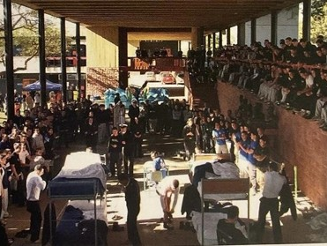
P A T R I O T I S M O
HONOR LEALTAD VALENTÍA INTEGRIDAD DEBER
5 DE AGOSTO
Tramoyas, boxeo y calducho
MIÉRCOLES 5 DE AGOSTO
Responsables:
Cadete Letelier
Actividades:
Calducho
HORARIO
08:00 – 10:30 Tramoyas
10:30 – 13:00 Boxeo
14:45 – 19:00 Tramoyas
19:00 – 22:30 Calducho
PRESUPUESTO ACTIVIDADES
$4.000.000
Se considera ingesta de alcohol y disposición para fumar en lugares previamente habilitados

Slide 15
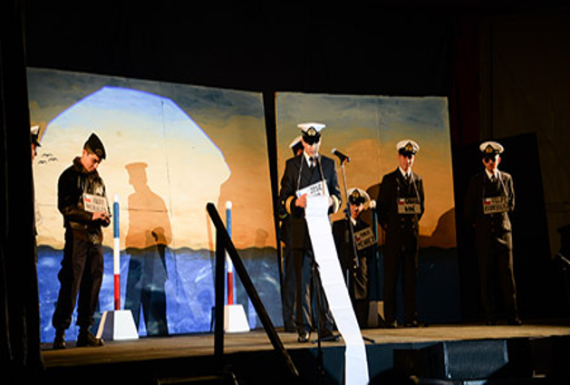
P A T R I O T I S M O
HONOR LEALTAD VALENTÍA INTEGRIDAD DEBER
6 DE AGOSTO
Tramoyas, partido de fútbol, rancho oficiales y brigadieres, preparatoria velada y velada
JUEVES 6 DE AGOSTO
Responsables:
Cadete Román y Cadete Guerrero
Actividades:
Partido de fútbol y rancho entre oficiales y brigadieres, preparatoria velada y velada
HORARIO
09:00 – 11:30 Preparatoria velada
11:00 – 13:00 Partido de fútbol
18:00 – 20:00 Rancho oficiales y brigadieres
20:00 – 21:30 Velada
PRESUPUESTO ACTIVIDADES
$3.680.000

Slide 16
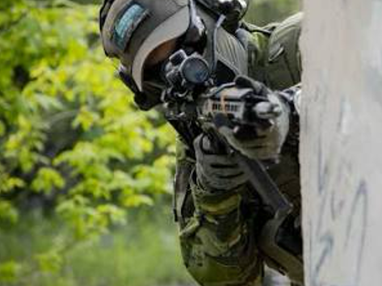
P A T R I O T I S M O
HONOR LEALTAD VALENTÍA INTEGRIDAD DEBER
7 DE AGOSTO
Tramoyas, airsoft, revista tramoyas y franco general
VIERNES 7 DE AGOSTO
Responsables:
Cadete Letelier
Actividades:
Cancha de airsoft, revista a tramoyas por el sr. Director y franco general
HORARIO
10:00 – 13:00 Airsoft
17:00 – 18:00 Revista de tramoyas sr. Director
19:00 Franco general
PRESUPUESTO ACTIVIDADES
$520.000

Slide 17
P A T R I O T I S M O
HONOR LEALTAD VALENTÍA INTEGRIDAD DEBER
TEMARIO
Tramoyas
Fiesta Aniversario y Rancho Camaradería
Propuestas Generales
Actividades Semanales

Slide 18

P A T R I O T I S M O
HONOR LEALTAD VALENTÍA INTEGRIDAD DEBER
8 DE AGOSTO
Fiesta de aniversario Escuela Naval
SÁBADO 8 DE AGOSTO
Responsables:
Cadete Middleton
Actividades:
Fiesta 208° Anivesario Escuela Naval
HORARIO
20:00 – 03:00 Fiesta Aniversario
PRESUPUESTO ACTIVIDADES
$67.000.000

Slide 19
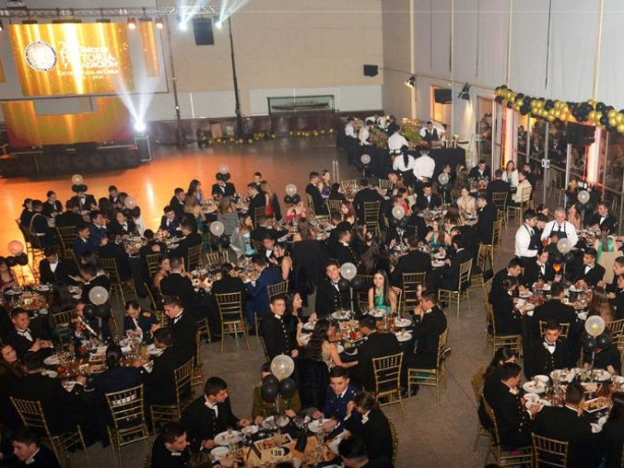
P A T R I O T I S M O
HONOR LEALTAD VALENTÍA INTEGRIDAD DEBER
14 DE AGOSTO
Rancho de camaradería
VIERNES 14 DE AGOSTO
Responsables:
Cadete LT Carvajal
Actividades:
Rancho de camaradería
HORARIO
13:00 – 16:00 Rancho de camaradería
PRESUPUESTO ACTIVIDADES
$700.000
Se contará con presentación del circulo de música moderna y un artista invitado.

Slide 20
P A T R I O T I S M O
HONOR LEALTAD VALENTÍA INTEGRIDAD DEBER
TEMARIO
Tramoyas
Propuestas Generales
Actividades Semanales
Fiesta Aniversario y Rancho Camaradería

Slide 21
P A T R I O T I S M O
HONOR LEALTAD VALENTÍA INTEGRIDAD DEBER
PROPUESTAS GENERALES
Diana general a las 06:30. (exceptuando el martes)
Tenida libre naval durante toda la semana de aniversario y cadetes femeninas con pelo suelto.
Requisar celulares y dispositivos electrónicos al inicio de la semana, menos cadetes designados.
Food trucks y stands de tiendas durante la semana de aniversario.
Se coordinó con abogada formato de firma declaración jurada simple.
Revista Sr. Director el día viernes 7 previo al franco.
Día domingo recogida general para los Cadetes de segundo año. Responsable: T1° A. Alcayaga R.

Slide 22
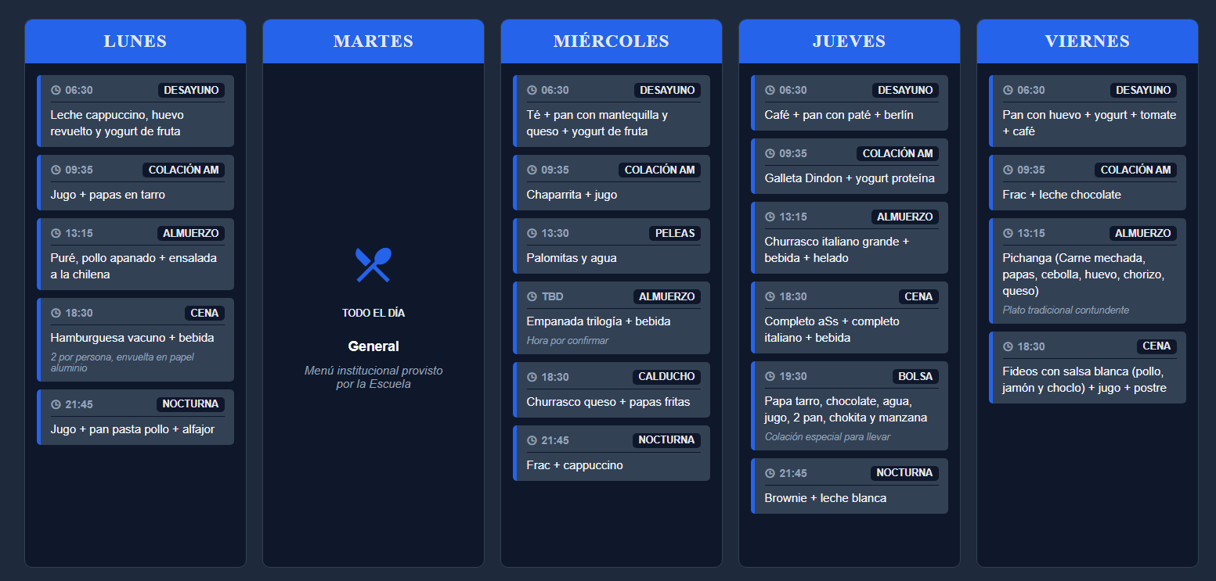
P A T R I O T I S M O
HONOR LEALTAD VALENTÍA INTEGRIDAD DEBER
PROPUESTA DE RANCHO SEMANAL

Slide 23
P A T R I O T I S M O
HONOR LEALTAD VALENTÍA INTEGRIDAD DEBER
ESTADO FINAL DESEADO
Al término de la ejecución de la semana de aniversario, haber efectuado la programación de las actividades sin novedades en cuanto al cuerpo de cadetes y a el uso de elementos propios de la Escuela Naval, enmarcado a el reglamento de disciplina y las autorizaciones excepcionales que se han expuesto en la presentación. A su vez, vivir una semana de aniversario motivadora y entusiasta para los cadetes de la Escuela Naval. Finalmente, dejar todo en condiciones óptimas para ser utilizadas en régimen normal a contar del lunes 10 de agosto.

Slide 24
P A T R I O T I S M O
HONOR LEALTAD VALENTÍA INTEGRIDAD DEBER
FIN DE LA PRESENTACIÓN

